Slide 1


Slide 3
Energiebesparingen bij scholen

Slide 4

1. Voorstelling werkwijze en project
Werkwijze
Selectie scholen
Energetische screening, nulmeting
(Gebouwschil, Verwarming, Verlichting, Ventilatie, Hernieuwbare energie)
Voorstel 3e partijfinanciering opmaken
Investeringen uitvoeren
Via educatie en participatie de investeringen kenbaar maken aan de stakeholders.

Slide 5
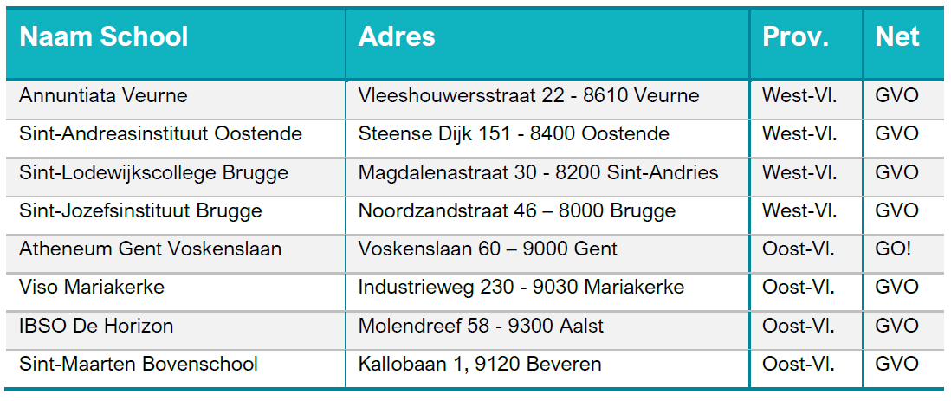
1. Voorstelling werkwijze en project
Gekozen scholen
8 scholen (West- en Oost-Vlaanderen)
Zoektocht van 0 gestart
Moeilijker dan verwacht
Laatste school viel al snel af

Slide 6
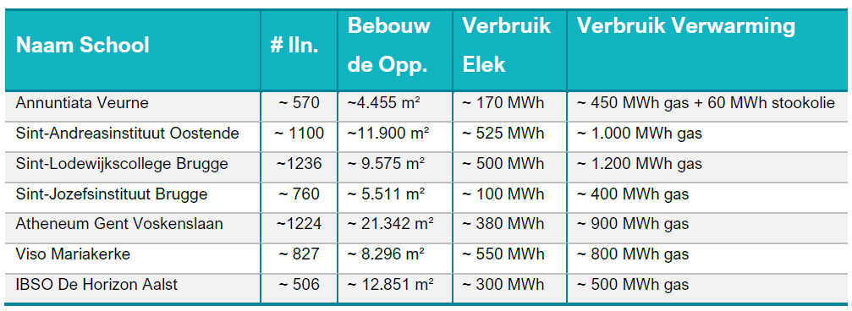
1. Voorstelling werkwijze en project
Gekozen scholen
> 500.000 euro energiekosten/jaar
Budget elektriciteit dominant
Meten is weten !!
AMR meetwaarden of Digitale meter hadden groot stuk van initiële screening kunnen eenvoudiger maken.

Slide 7
1. Voorstelling werkwijze en project
Annutiata Veurne
Bouwschil zeer divers en vaak
in slechte staat
Verwarming divers vaak in
slechte staat.
Verlichting wordt stelselmatig
vervangen.
Ventilatie onbestaande.
HE niet aanwezig
Conclusie: masterplan opmaken
voor de site aan de hand van de energetische studie.
3e partijfinanciering : beperkte PV installatie mogelijk

Slide 8
1. Voorstelling werkwijze en project
Sint-Andreasinstituut
Bouwschil : Dakbedekking in slechte staat. Grote
glasgevels met alu schrijnwerk, massief beton,
geen zonnewering, …
Verwarming: ketels uit jaren ‘80. 1 Stookplaats.
Verlichting wordt stelselmatig vervangen. Vooral T8
Ventilatie aanwezig, sturing niet in orde.
HE niet aanwezig
Conclusie: Dakbedekking hoofdgebouw vervangen
en stookinstallatie vernieuwen.
3e partijfinanciering : Renovatie stookplaats + PV (voorstel uitgebracht)

Slide 9
1. Voorstelling werkwijze en project
Sint-Lodewijkscollege Brugge
Bouwschil : Dakbedekking in slechte staat.
School zit met diverse bouwdossiers.
Verwarming: 5 stookplaatsen.
Verlichting quasi geen LED aanwezig.
Ventilatie beperkt.
HE 10 kWp zonne-installatie aanwezig.
Conclusie: Er wordt geïnvesteerd met een
visie in de site. Resultaten energetische
screening meenemen hierin.
3e partijfinanciering : PV + stookplaatsrenovatie

Slide 10
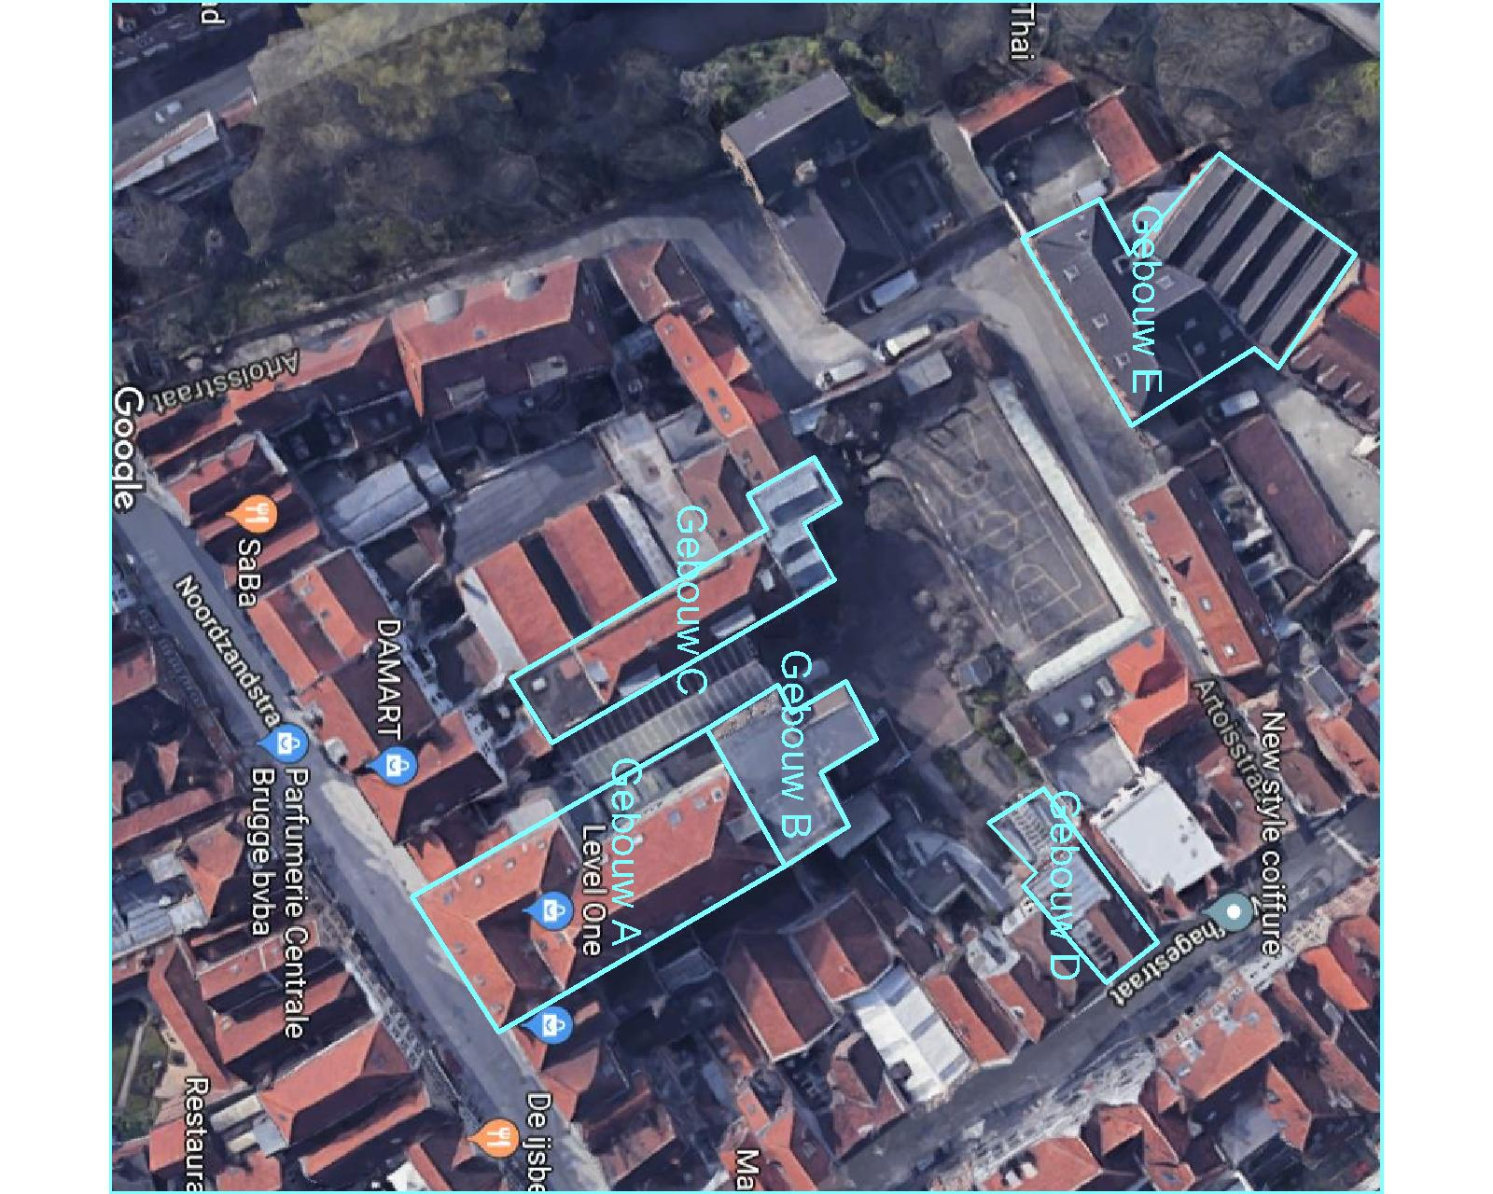
1. Voorstelling werkwijze en project
Sint-Jozefsinstituut Brugge
Bouwschil : kakafonie.
Verwarming: 6 kleine stookplaatsen.
Verlichting sterk verouderd.
Ventilatie beperkt.
HE niet aanwezig.
Conclusie: dweilen met de kraan open.
3e partijfinanciering : geen voorstel mogelijk

Slide 11
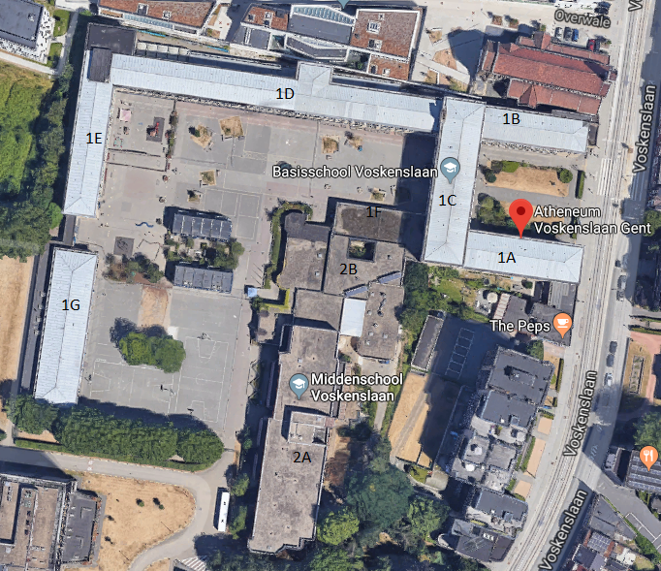
1. Voorstelling werkwijze en project
Atheneum Gent
Bouwschil : 2 typologiën. De dakbedekking van
de platte daken moet vernieuwd worden.
Metalen schrijnwerk sterk verouderd.
Verwarming: 4 stookplaatsen.
Verlichting verouderd.
Ventilatie beperkt.
HE thermische panelen uit dienst.
Conclusie: Bouwschil aanpakken
3e partijfinanciering : > 300 kWp PV mogelijk

Slide 12
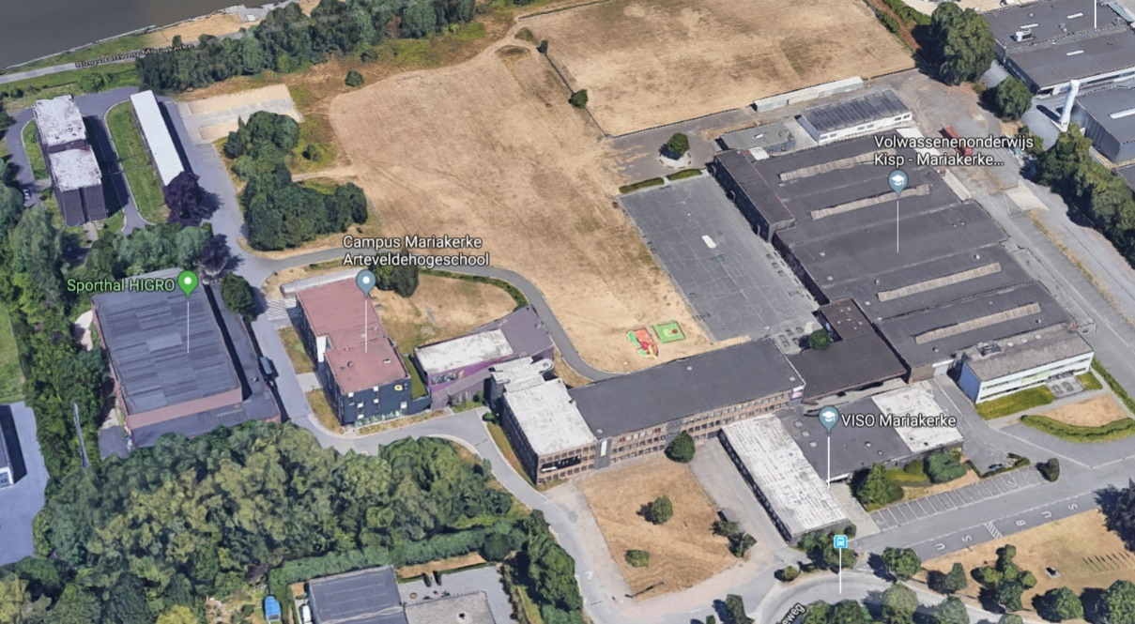
1. Voorstelling werkwijze en project
Atheneum Gent
Bouwschil : Veel niet geïsoleerde platte
daken. Schrijnwerk in slechte staat.
Verwarming: 3 stookplaatsen.
Verlichting beperkt LED. Stelselmatig
aan het vervangen.
Ventilatie beperkt.
HE thermische panelen uit dienst.
Conclusie: Schrijnwerk, ramen en dakbedekking met isolatie topprioriteit.
3e partijfinanciering : 350 à 500 kWp PV mogelijk

Slide 13
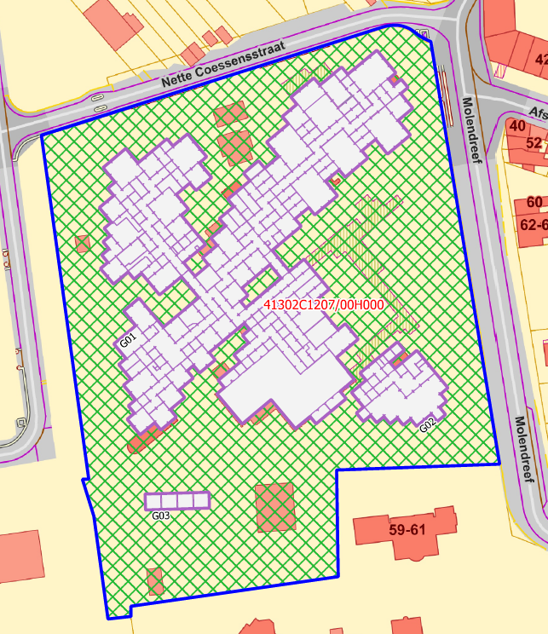
1. Voorstelling werkwijze en project
IBSO Horizon Aalst
Bouwschil : systematische renovatie.
Verwarming: 2 stookplaatsen.
Verlichting beperkt LED. Sporthal voorrang geven.
Ventilatie beperkt en als verwarming.
HE niet aanwezig.
Conclusie: Schrijnwerk en ramen topprioriteit.
3e partijfinanciering : 350 à 500 kWp PV mogelijk

Slide 14
Samenvattend 3e partijfinancieringsmogelijkheden
Tabel
Voorstel | # scholen | Potentiële investeringen
PV (~1,3 MWp) | 5/7 | ~ 800.000 euro
Stookplaatsrenovatie | 2/7 | ~ 300.000 euro
Spouwmuurisolatie | 1/7 | ~ 50.000 euro
TOTAAL |  | ~1.150.000 euro
Veel andere investeringen bleken te kleinschalig of hadden een te lange terugverdientijd om deze via de energetische baten terug te verdienen.

Slide 15
Voorstel Stookplaats renovatie
> 25% energiebesparingen
Investering van ~200.000 euro in nieuwe stookinstallaties, waaronder aardgasabsorptie-warmtepompen, eventueel kleine WKK en het op orde zetten van de sturing en installatie.
Verwacht resultaat : ~ 70.000 euro voordeel op 15 jaar. Zonder 1 euro te investeren.
Energiebesparing van zo’n 25%
Aandeel hernieuwbare energie ~15%
Voordeel aan de huidige energieprijzen
stijgt evenredig

Slide 16
Vaststellingen
Lessons learned
Niet eenvoudig om zicht te krijgen op energetische footprint van de school. Arbeidsintensief. Amper of geen masterplannen en/of energievisie te bespeuren.
Digitale meters hebben enorme meerwaarde.
Groot potentieel tot energetische verbeteringen.
In alle bezochte scholen, op quasi alle vlakken.
Esco/Rescoop model (100% investeringen door Rescoop) vaak zonder subsidies
➔ sluit heel wat investeringen uit wegens financieel onvoldoende rendabel.
Visie Beauvent : 100% ontzorgen, 0 euro investering door klant.
Versus andere financieringsvormen.
PV, Stookplaatsrenovatie bij centrale stookplaats, Spouwmuurisolatie, relightning wel mogelijk.
Toch nog een aanzienlijk potentieel !
> 1M investeringen op 8 onderzochte scholen mogelijk.

Slide 17
Vaststellingen
Lessons learned
Besluitvorming binnen elke school specifiek.
Contactpersoon ➔ Directie ➔ Raad van bestuur
3e partijfinanciering : Ongekend is onbemind.
Hoewel er al meerdere voorbeeldprojecten zijn.
Corona heeft invloed gehad op prioriteiten binnen de scholen.
Zal huidige energiecrisis, het energetisch bewustzijn aanwakkeren?
Open vraag : Hoe kunnen we scholen activeren?

Slide 18
Contact gegevens :
Beauvent cv,
Zandvoordestraat 500A
8400 Oostende
Stefaan Soenen stefaan.soenen@beauvent.be
0485/066580

